Slide 1






CHÀO MỪNG CÁC EM HỌC SINH
ĐẾN VỚI BÀI HỌC
LỊCH SỬ VÀ ĐỊA LÍ 7

Slide 2
Thứ … ngày .. tháng .. năm 2023
LỚP
7
Tuần Tiết
CHỦ ĐỀ CHUNG 2.
ĐÔ THỊ: LỊCH SỬ VÀ HIỆN TẠI
ĐỊA LÍ
1
ĐÔ THỊ VÀ SỰ HÌNH THÀNH CÁC NỀN VĂN MINH CỔ ĐẠI
2
CÁC ĐÔ THỊ CHÂU ÂU THỜI TRUNG ĐẠI VÀ VAI TRÒ CỦA GIỚI THƯƠNG NHÂN

Slide 3

Các em xem đoạn video và trả lời các câu hỏi sau:
1.Đoạn video nói về vấn đề gì?
2.Hãy nêu vai trò của nhân tố đó trong sự phát triển xã hội từ cổ đại đến nay?

Slide 4


Slide 5


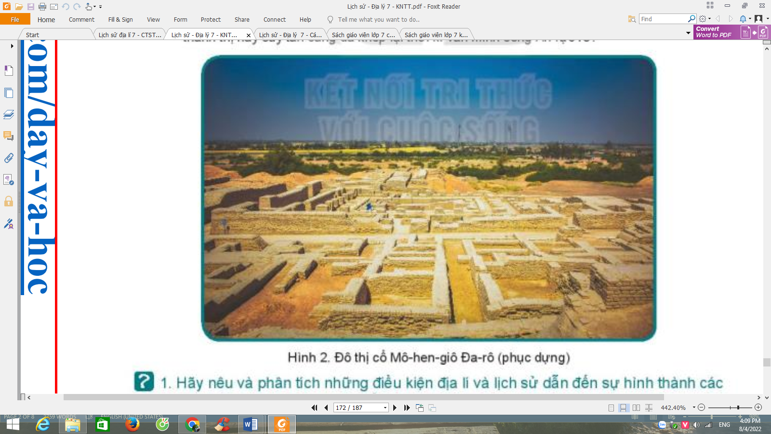


CHỦ ĐỀ CHUNG 2. ĐÔ THỊ: LỊCH SỬ VÀ HIỆN TẠI
1
Đô thị và sự hình thành các nền văn minh cổ đại
Nhiệm vụ 1:
Đọc tài liệu SGK/171 và quan sát tranh ảnh (hình 2), em hãy:
1. Hãy nêu và phân tích những điều kiện địa lí và lịch sử dẫn đến sự hình thành các đô thị ở phương Đông thời cổ đại?
2. Các đô thị ở phương Đông có vai trò như thế nào trong sự hình thành và phát triển các nền văn minh cổ đại?.
a. Đô thị và các nền văn minh cổ đại phương Đông
-Trên lưu vực có dòng sông lớn, dân cư tập trung sinh sống (Sông Nin, Ti-gơ-rơ, Ấn,..) → Canh tác nông nghiệp trên những đồng bằng màu mở, chăn nuôi gia súc, dệt vải, làm gốm. -Sản xuất phát triển → dân số tăng → Khu dân cư đông đúc và có sự phân công lao động → Hình thành các thành thị cổ đại như Ba-bi-lon (Lưỡng Hà), Mem – phít (Ai Cập),…

Slide 6
CHỦ ĐỀ CHUNG 2. ĐÔ THỊ: LỊCH SỬ VÀ HIỆN TẠI
1
Đô thị và sự hình thành các nền văn minh cổ đại
Nhiệm vụ 1:
Đọc tài liệu SGK/171 và quan sát tranh ảnh (hình 2), em hãy:
1. Hãy nêu và phân tích những điều kiện địa lí và lịch sử dẫn đến sự hình thành các đô thị ở phương Đông thời cổ đại?
2. Các đô thị ở phương Đông có vai trò như thế nào trong sự hình thành và phát triển các nền văn minh cổ đại?.
a. Đô thị và các nền văn minh cổ đại phương Đông
- Điều kiện địa lí và lịch sử: Trên lưu vực các dòng sông lớn, dân cư tập trung sinh sống và sản xuất. Sản xuất phát triển ngày càng phát triển →Hình thành các thành thị cổ đại như Ba-bi-lon (Lưỡng Hà), Mem – phít (Ai Cập),…
-Mối quan hệ giữa đô thị cổ và nền văn minh phương Đông: Các đô thị ở phương Đông là trung tâm hành chính, quân sự, đầu mối kinh tế và giao thông của các quốc gia cổ đại.
- Các đô thị ở phương Đông là trung tâm hành chính, quân sự, đầu mối kinh tế và giao thông của các quốc gia cổ đại. - Những đô thị cổ gắn liền với sự hưng thịnh và suy tàn của các nền văn minh đầu tiên ở phương Đông

Slide 7
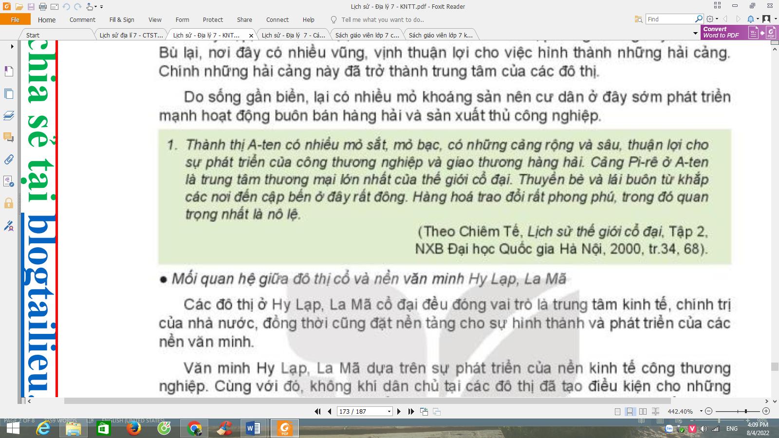
CHỦ ĐỀ CHUNG 2. ĐÔ THỊ: LỊCH SỬ VÀ HIỆN TẠI
1
Đô thị và sự hình thành các nền văn minh cổ đại
Nhiệm vụ 2:
Đọc tài liệu SGK/197 và tư liệu 1, em hãy:
1. Cho biết điều kiện địa lí và lịch sử có ảnh hưởng như thế nào đến sự hình thành các đô thị ở Hy Lạp và La Mã cổ đại?
2. Đô thị ở Hy Lạp và La Mã cổ đại có vai trò như thế nào đối với sự phát triển của các nền văn minh cổ đại ở châu Âu?.
a. Đô thị và các nền văn minh cổ đại phương Đông
b. Đô thị và các nền văn minh Hy Lạp, La Mã cổ đại
Điều kiện địa lí và lịch sử hình thành các đô thị: - Có nhiều vũng vịnh thuận lợi cho việc hình thành những hải cảng. Chính những hải cảng này đã trở thành trung tâm các đô thị. - Có nhiều mỏ khoáng sản ➔ buôn bán hàng hải và sản xuất thủ công nghiệp phát triển.

Slide 8
CHỦ ĐỀ CHUNG 2. ĐÔ THỊ: LỊCH SỬ VÀ HIỆN TẠI
1
Đô thị và sự hình thành các nền văn minh cổ đại
Nhiệm vụ 2:
Đọc tài liệu SGK/197 và tư liệu 1, em hãy:
1. Cho biết điều kiện địa lí và lịch sử có ảnh hưởng như thế nào đến sự hình thành các đô thị ở Hy Lạp và La Mã cổ đại?
2. Đô thị ở Hy Lạp và La Mã cổ đại có vai trò như thế nào đối với sự phát triển của các nền văn minh cổ đại ở châu Âu?.
a. Đô thị và các nền văn minh cổ đại phương Đông
b. Đô thị và các nền văn minh Hy Lạp, La Mã cổ đại
-Điều kiện địa lí và lịch sử
+ Nhiều vũng vịnh thuận lợi cho việc hình thành những hải cảng → trung tâm các đô thị
+ Nhiều mỏ khoáng sản → buôn bán hàng hải và sản xuất thủ công nghiệp phát triển.
Vai trò của đô thị Hy Lạp và La Mã đối với sự phát triển của các nền văn minh cổ đại ở châu Âu: - Đô thị có vai trò là trung tâm kinh tế, chính trị của nhà nước cổ đại - Đô thị đặt nền tảng cho sự hình thành và phát triển các nền văn minh.
-Mối quan hệ giữa đô thị cổ và nền văn minh Hy Lạp, La Mã: các đô thị là trung tâm kinh tế, chính trị của nhà nước và là nền tảng của văn minh cổ đại phương Tây

Slide 9
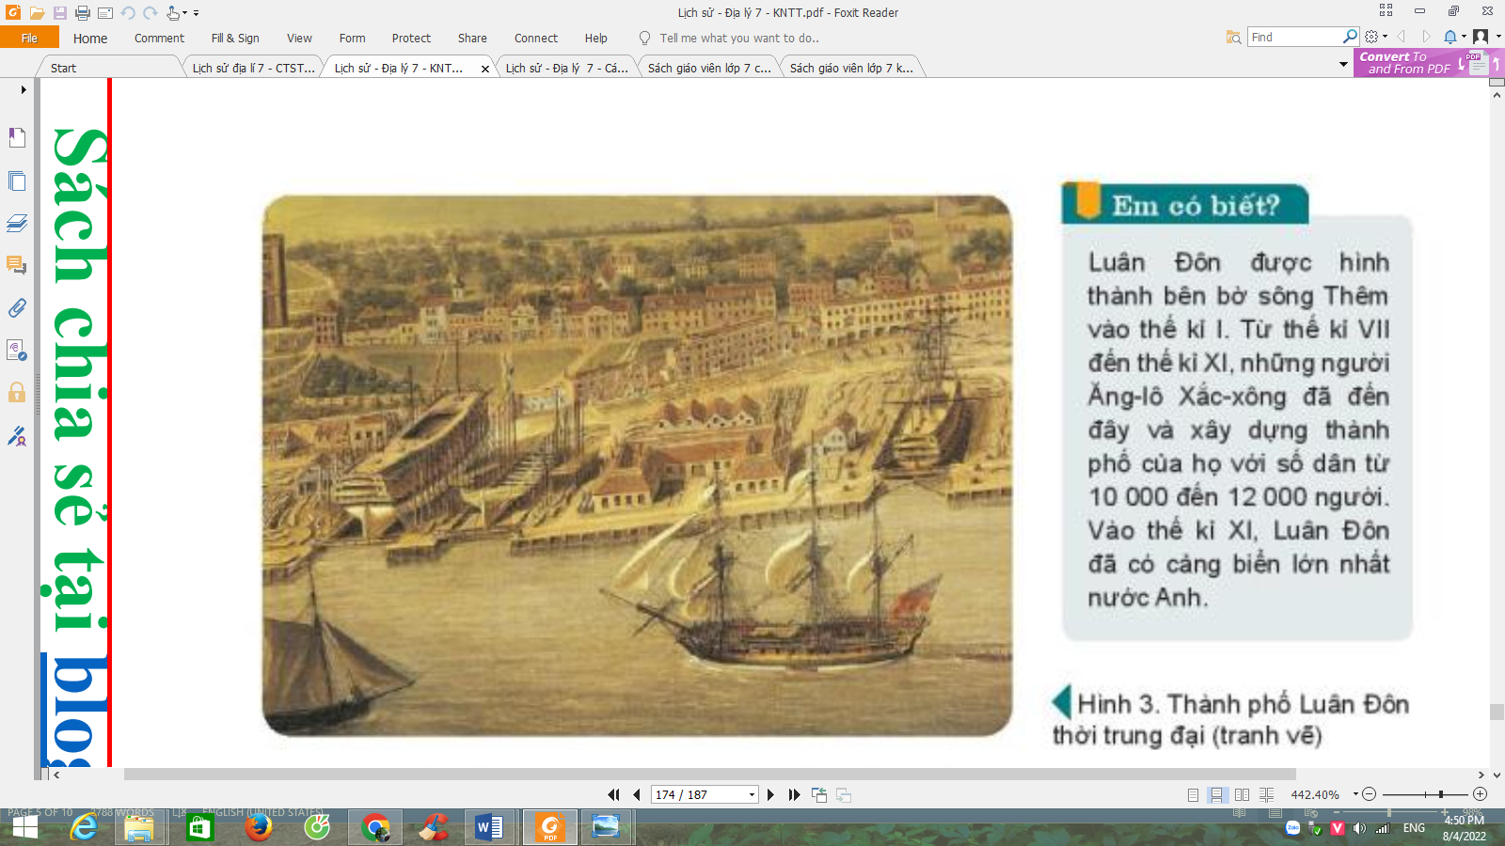
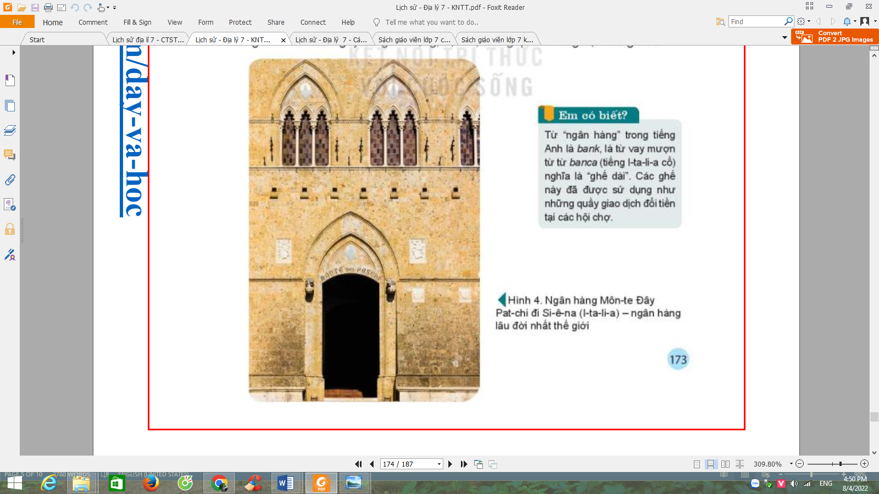
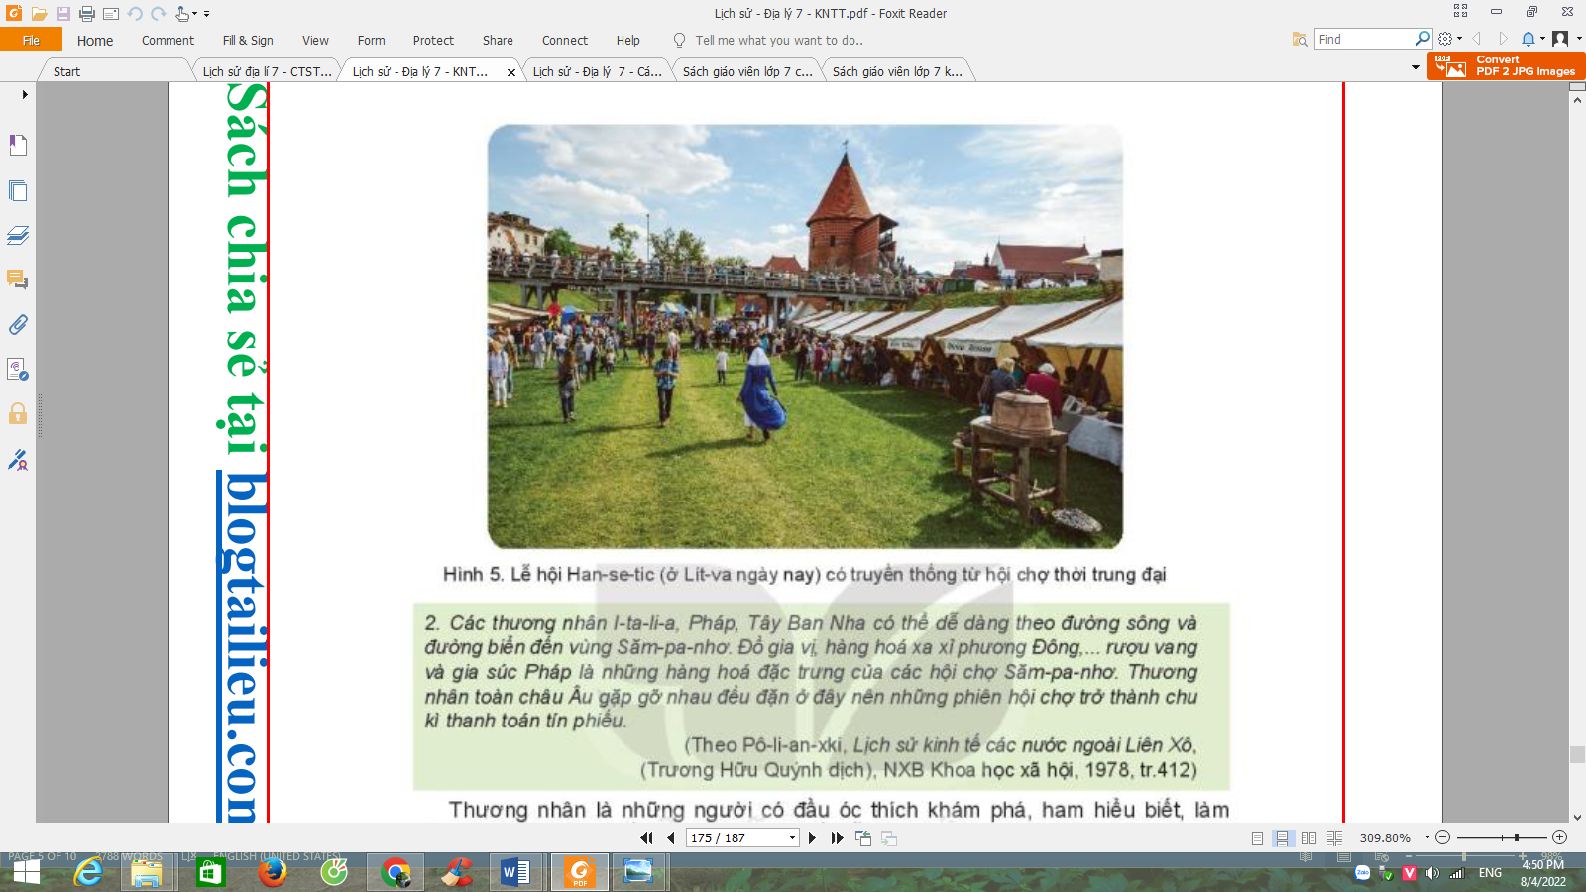
CHỦ ĐỀ CHUNG 2. ĐÔ THỊ: LỊCH SỬ VÀ HIỆN TẠI
2
Các đô thị châu Âu thời trung đại và vai trò của giới thương nhân
Đọc tài liệu SGK/172, 173, 174, tư liệu 2 và quan sát hình ảnh (hình 3, 4, 5), em hãy:
1. Phân tích điều kiện dẫn đến sự ra đời các đô thị trung đại ở Tây Âu?
2. Cho biết tầng lớp thương nhân có vai trò như thế nào đối với các đô thị trung đại ở châu Âu?.
a. Sự ra đời của các đô thị châu Âu thời trung đại
Điều kiện dẫn đến sự ra đời các đô thị trung đại ở Tây Âu: - Thế kỉ XI, sản xuất nông nghiệp, thủ công nghiệp và thương nghiệp phát triển. - Một số thợ thủ công tìm cách trốn khỏi lãnh địa hoặc dùng tiền chuộc lại tự do. -Thợ thủ công tìm đến những nơi đông dân cư, gần nguồn nguyên liệu… lập xưởng sản xuất và buôn bán.
➔ Các đô thị được hình thành.

Slide 10
CHỦ ĐỀ CHUNG 2. ĐÔ THỊ: LỊCH SỬ VÀ HIỆN TẠI
2
Các đô thị châu Âu thời trung đại và vai trò của giới thương nhân
Đọc tài liệu SGK/172, 173, 174, tư liệu 2 và quan sát hình ảnh (hình 3, 4, 5), em hãy:
1. Phân tích điều kiện dẫn đến sự ra đời các đô thị trung đại ở Tây Âu?
2. Cho biết tầng lớp thương nhân có vai trò như thế nào đối với các đô thị trung đại ở châu Âu?.
a. Sự ra đời của các đô thị châu Âu thời trung đại
Thế kỉ X-XI, sản xuất thủ công nghiệp phát triển trong các lãnh địa → thành thị trung đại phát triển
Vai trò của tầng lớp thương nhân đối với các đô thị trung đại ở châu Âu: - Thúc đẩy kinh tế hàng hóa phát triển, làm tan rã dần kinh tế tự nhiên, đóng kín trong các lãnh địa trước đây. - Thúc đẩy buôn bán, giao lưu văn hóa giữa các nước ngày càng sôi động, đặc biệt là quanh vùng Địa Trung Hải. - Phê phán, phản đối văn hóa phong kiến lỗi thời lạc hậu, đòi hỏi xây dựng một nền văn hóa mới➔ phong trào văn hóa Phục hưng ra đời

Slide 11
CHỦ ĐỀ CHUNG 2. ĐÔ THỊ: LỊCH SỬ VÀ HIỆN TẠI
2
Các đô thị châu Âu thời trung đại và vai trò của giới thương nhân
Đọc tài liệu SGK/172, 173, 174, tư liệu 2 và quan sát hình ảnh (hình 3, 4, 5), em hãy:
1. Phân tích điều kiện dẫn đến sự ra đời các đô thị trung đại ở Tây Âu?
2. Cho biết tầng lớp thương nhân có vai trò như thế nào đối với các đô thị trung đại ở châu Âu?.
a. Sự ra đời của các đô thị châu Âu thời trung đại
Thế kỉ X-XI, sản xuất thủ công nghiệp phát triển trong các lãnh địa → thành thị trung đại phát triển
b.Vai trò của thương nhân trong các đô thị châu Âu trung đại
Vai trò của tầng lớp thương nhân đối với các đô thị trung đại ở châu Âu: - Thúc đẩy kinh tế hàng hóa phát triển, làm tan rã dần kinh tế tự nhiên, đóng kín trong các lãnh địa trước đây. - Thúc đẩy buôn bán, giao lưu văn hóa giữa các nước ngày càng sôi động, đặc biệt là quanh vùng Địa Trung Hải. - Phê phán, phản đối văn hóa phong kiến lỗi thời lạc hậu, đòi hỏi xây dựng một nền văn hóa mới➔ phong trào văn hóa Phục hưng ra đời
Giới thương nhân là động lực thúc đẩy sự phát triển của đô thị

Slide 12
LUYỆN TẬP
Hoàn thành bài tập trắc nghiệm dưới hình thức trò chơi “AI LÀ TRIỆU PHÚ” sau:

Slide 13


Câu 1. Nơi xuất hiện đô thị đầu tiên trong lịch sử nhân loại
A. Phương Bắc.
B. Phương Nam.
C. Phương Đông.
D. Phương Tây.

Slide 14
Câu 2. Các đô thị thường xuất hiện ở đâu?
A. Vùng núi hiểm trở.
B. Bên những dòng sông lớn.
C. Trong các hang động.
D. Tất cả các đáp án trên đúng.

Slide 15
Câu 3. Vai trò của các đô thị thời cổ đại là
A. trung tâm tôn giáo, chính trị.
B. trung tâm kinh tế, xã hội.
C. trung tâm chính trị - quân sự.
D. trung tâm văn hóa.

Slide 16
Câu 4. Thế kỉ VII TCN, Ba-bi-lon
A. bước đầu hình thành.
B. bắt đầu phát triển.
C. phát triển với quy mô lớn và sầm uất nhất.
D. dần suy tàn và sụp đổ.

Slide 17
Câu 5. Cơ sở phát triển của các thành thị ở phương Tây là gì?
A. Sự phát triển của nông nghiệp.
B. Sự phát triển của thủ công nghiệp.
D. Sự phát triển của thủ công và thương nghiệp.
C. Sự phát triển của thương nghiệp.

Slide 18
Câu 6. Đô thị quan trọng nhất của Hi Lạp cổ đại là
A. Ai Cập.
B. Trường An.
C. A-ten.
D. Rô ma.

Slide 19
Câu 7. Sản xuất thủ công nghiệp trong các lãnh địa phát triển mạnh vào thời gian nào?
A. Thế kỉ V - VI.
B. Thế kỉ X - XI.
C. Thế kỉ XV - XVI.
D. Thế kỉ XVI - XVII.

Slide 20
Câu 8. Thế kỉ XIV, vùng nào của châu Âu tập trung các đô thị phát triển nhất?
A. Nước Ý.
B. Nước Đức.
C. Nước Nga.
D. Nước Pháp.

Slide 21
Câu 9. Thế kỉ XV, vùng nào của châu Âu tập trung các đô thị phát triển nhất?
A. Biển Bắc.
B. Biển Măng Sơ.
C. Biển Đen.
D. Biển Ban Tích.

Slide 22
Câu 10. Vai trò của thương nhân trong các thành thị châu Âu trung đại
A. chủ nhân của hoạt động thương nghiệp.
B. đông lực thúc đẩy hoạt động ngoại thương.
C. động lực thúc đẩy sự phát triển của đô thị.
D. động lực thúc đẩy hoạt động kinh tế.

Slide 23
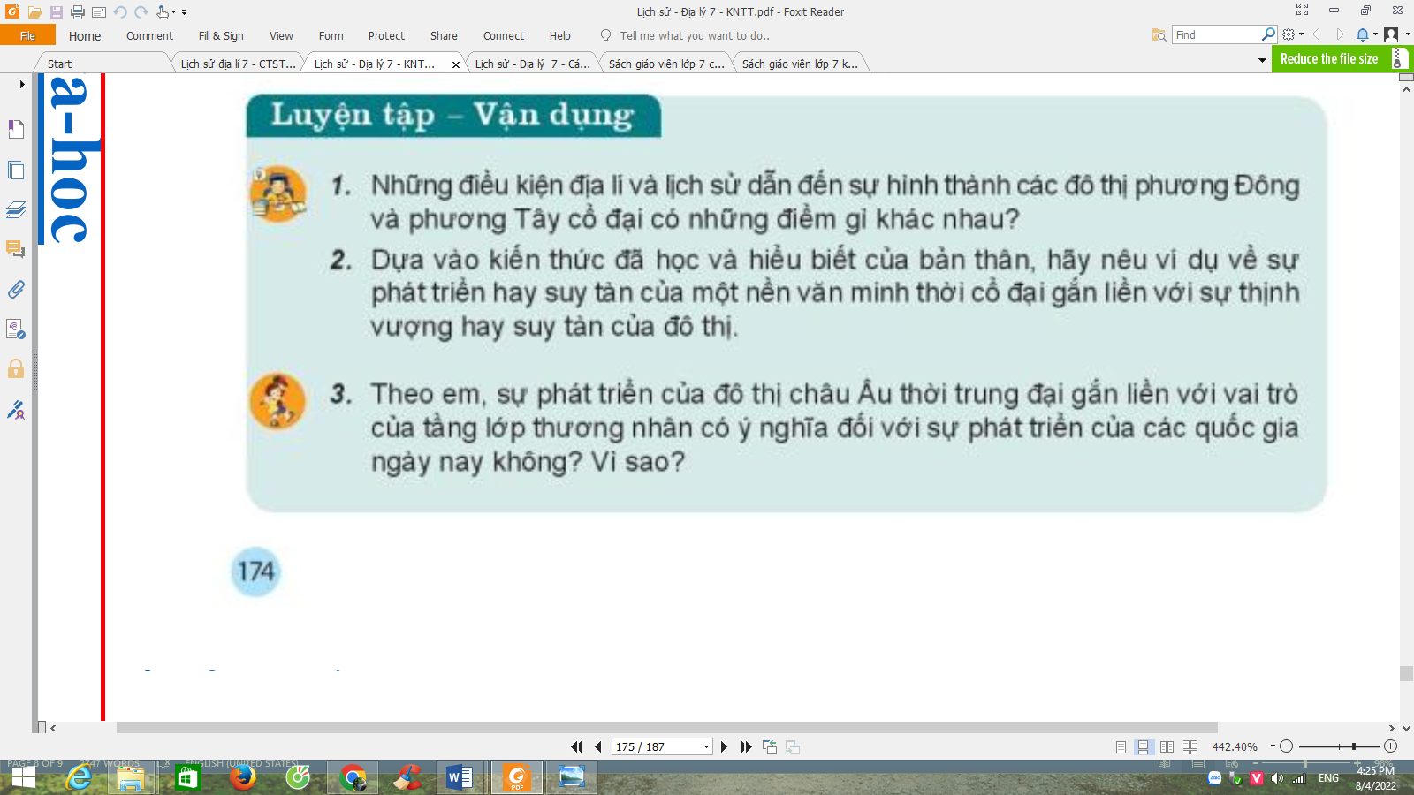
VẬN DỤNG
Dựa vào kiến thức vừa học hãy hoàn thành bài tập 3 trong SGK/174

Slide 24
HƯỚNG DẪN TỰ HỌC
- Học bài, ôn tập theo đề cương,…
- Chuẩn bị kiểm tra cuối học kì II đạt hiệu quả

